Slide 1
Marxismo:
Marx y Engels
Identificar principios del pensamiento de marx y engels
Mtra. Gabriela Nájera
Multiversidad Latinoamericana San Luis
Filosofía. Sexto semestre 19/02/2015

Slide 2
Federico Engels
Nació en Wuppertal, Renania el 28 de noviembre de 1820 y murió en Londres el 5 de agosto de 1895.
Fue filósofo y revolucionario alemán
Su familia era burguesa, acomodada, conservadora y religiosa, poseían fábricas.
Estudió en la Universidad de Berlín
En 1844 se unió al socialismo y entabló amistad con Marx

Slide 3
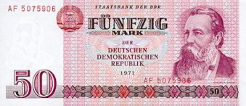
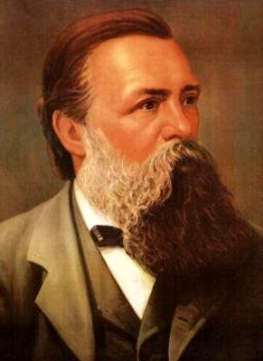

Slide 4
Carlos Marx
Nació en Alemania el 5 de mayo de 1818 y murió en Londres el 14 de marzo de 1883
Fue intelectual y militante comunista.
Origen judío
Estudió derecho en la Universidad de Bonn, abandonó la carrera y fue a estudiar Filosofía en Berlín.
Se casó con Jenny von Westphalen y tuvo seis hijos.

Slide 5
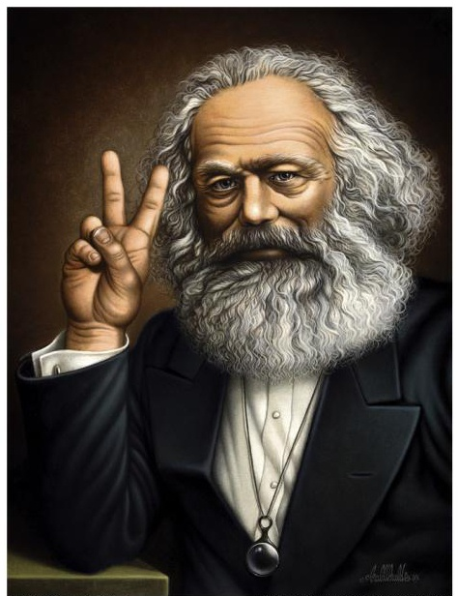
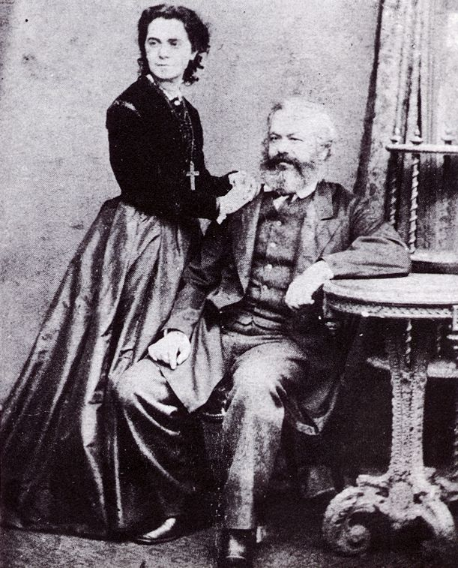

Slide 6
La educación
Marx y Engels no escribieron nada en torno al origen, desarrollo, características y fines de la Institución Escolar de manera específica.
Sin embargo, algunos derivaron una concepción de ESCUELA como institución a partir de las categorías torales de su filosofía antropológica y social, así como de su teoría de la educación y de su modelo de formación humana.

Slide 7
En el desarrollo de su pensamiento, Marx y Engels muestran un gran interés teórico-práctico por la educación y las instancias que de una u otra forma la imparten (la familia, la iglesia, el Estado, la escuela etc.)
Denuncian las condiciones nefastas y de explotación en las que la enseñanza se realiza.
Los principios del comunismo: "8. La educación de todos los niños en establecimientos nacionales y a cargo del Estado, desde el momento en que puedan prescindir de los cuidados de la madre".

Slide 8
A través de la educación desaparecerán muchos aspectos negativos de la sociedad
"10. Educación pública y gratuita de todos los niños, abolición del trabajo de éstos en las fábricas tal como se práctica hoy, régimen de educación combinado con la producción material etc."
" ...decís que destruimos los vínculos más íntimos sustituyendo la educación doméstica por la educación social, y vuestra educación, ¿no está también determinada por la sociedad, por las condiciones sociales en que educáis a vuestros hijos por la intervención directa o indirecta de la sociedad A TRAVES DE LA ESCUELA ETC..."

Slide 9
Califican de repugnantes e hipócritas las posiciones burguesas acerca de la educación y la familia, toda vez que en esta sociedad los niños son transformados en simples artículos de comercio e instrumentos del trabajo explotado.
La concepción marxiana de la educación y dentro de ésta la Institución encargada de desarrollarla, tiene dos vertientes, dentro de las cuales, éstas juegan un papel diverso. Estas vertientes son:
A. El análisis crítico de la sociedad burguesa, su educación y sus instituciones.
B. La propuesta de una nueva sociedad, de una nueva educación, de una nueva institución escolar que haga posible la formación de un hombre omnilateralmente desarrollado.

Slide 10
En este sentido, Marx señala que a través de la educación el hombre de esta sociedad lucha y prepara las condiciones por y para el cambio y en la medida que esto hace, el hombre se forma y se transforma a sí mismo; es decir, se inicia la práctica transformadora, la revolución es también maestra y educadora.
"La revolución no sólo es necesaria porque la clase dominante no puede ser derrocada de otro modo, sino también porque la clase derrocadora (el pueblo) sólo puede educarse en una revolución que fundamente una nueva sociedad".

Slide 11
Marx y Engels manifiestan a lo largo de toda su obra la naturaleza clasista de la educación y de la escuela, cuyos destinos y orientación se encuentran en manos de la clase dominante, quien la maneja en favor de sus muy particulares y siempre inconfesables intereses.

